Slide 1

قسم السنة الثالثة هندسة كهربائية
الجمهورية الجزائية الديموقراطية الشعبية
ثانوية العقيد لطفي
الوحدة التعليمة : المنطق التعاقبي
الوضعية التعلمية : العدادات بالقلابات jk
و بالدارة المندمجة 7490
انجاز من طرف الأستاذ: بلمادي محمد
2019/2018

Slide 2
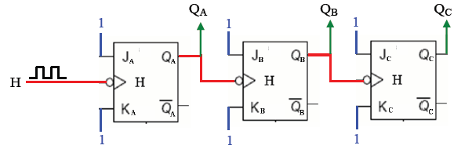
يعطي التركيب التالي :
1 – نشا ط :
تبديــــــل
ما هي حالة تشغيل كل قـــلاب :

Slide 3
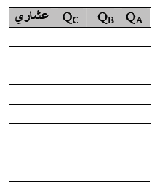
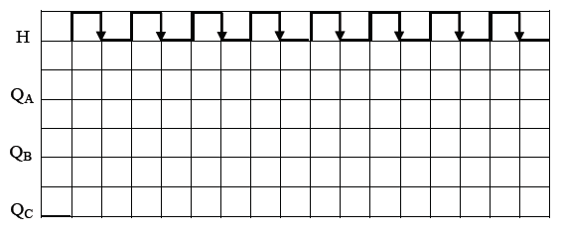
اعتمادا علي التركيب أكمل المخطط الزمني التالي و الجدول :
0
0
0
0
1
0
0
1
2
0
1
0
3
0
1
1
4
1
0
0
5
1
0
1
6
1
1
0
7
1
1
1

Slide 4
العــــــــــــــــــد
استنتج وظيفة التركيب :
نلاحظ أن كل قلاب يستقبل أمر التوقيتية من القلاب الأقل منه قوة مباشرة لذا يسمي
هذا النوع من العدادات بـ :
اللاتزامنيــــــــــــــــــة
2- خصائص العـــــداد :
تزامنــــي : مدخل الساعة مشترك بين جميع القلابات
- نمط التشغيل :
لاتزامنــي : مدخل الساعة للقلاب يؤخذ من مخرج القلاب الأقل منه قوة . مباشرة .
تنازلي أو تصاعدي
- جهة العــــــد :
عدد النبضات التي يحصيها العداد
- ترديد العــداد ( Modulo) ( السيعة أو المعامل أو القوة ):

Slide 5
3 - طريقة إنجاز العدادات اللاتزامنيــــة :
3-1 – العدادات بدورة كاملـــــة :
n :عدد القلابات ، N : الترديد
تحديد عدد القلابات المستعملة إعتماد علي الترديد :حيث
تحويل القلاب المستعمل إلي قلاب يعمل في التبديل
( قاسم تواتر )
جهة العـــــد قطبيـة H | تصاعــــدي | تنازلـــي
جبهة نازلـــــة
جبهة صاعـــدة
بالنسبة لـ JK : J = K=1 بالنسبة لـ D : D = Q .
ربط التوقيتية : تربط حسب الجدول التالي :

Slide 6
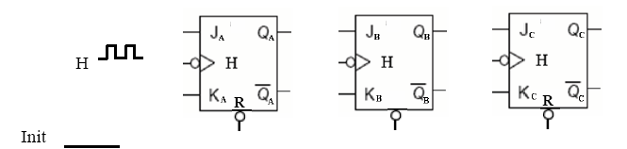
مثـــال : أكمل مخطط التركيب التالي للحصول علي عداد تنازلي ترديده 8
مع إضافة تحكم Init لإرجاع العداد يدويا للصفر.
Q_{A}
Q_{B}
Q_{C}
1
1
1
1
1
1

Slide 7
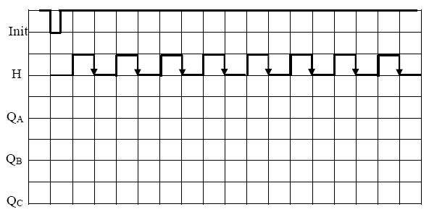
- المخطط الزمنـــــــي :
- جدول العـــــد :
0
0
0
0
7
1
1
1
6
1
1
0
5
1
0
1
4
1
0
0
3
0
1
1
2
0
1
0
1
0
0
1

Slide 8
3-2 العدادات بدورة ناقصـــــة :
تحديد عدد القلابات المستعملة اعتماد علي الترديد :.
ننجز العداد بدورة كاملة الموافق لعدد القلابــات.
نضف للعداد دارة توافقية تكشف عن شرط نهاية دورة العد الناقصة
يستعمل شرط نهاية العد في : - إرغام العداد للرجوع للحالة الابتدائيـة ( إرغام ذاتـي ).
- إعلان دارة خارجية لتقوم بإرغام العداد ( إرغام خارجي ).
مثـــــال 1 : أنجز مخطط عداد لا متزامن تصاعدي لعد 5 قطع
باستعمال قلابات JK تعمل بالجبهة النازلـة
شرط نهاية العد ( الدورة الناقصة )
3
عدد القلابات المستعملة :
( الشرط : كافي )

Slide 9

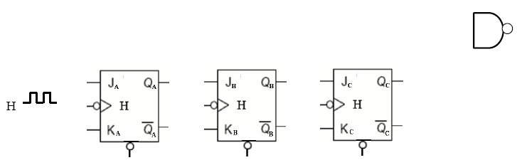
مخطط العــــــداد :
Q_{A}
Q_{B}
Q_{C}
1
1
1
1
1
1
العداد يعد من 0 إلي 4
إرغام ذاتــــــي

Slide 10
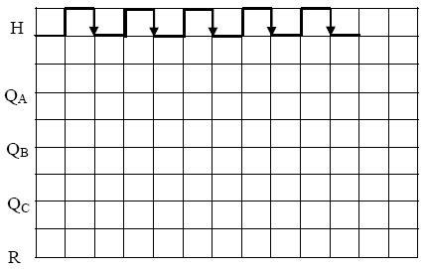
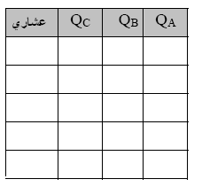
- المخطط الزمنــي :
- جدول العـــد :
0
0
0
0
1
0
0
1
2
0
1
0
3
0
1
1
4
1
0
0

Slide 11
مثـــــال 2 : نريد إنجاز عداد لا متزامن تصاعدي سيعته 10 باستعمال القلابات.
ما هو عدد القلابات المستعملة؟
أكمل مخطط العداد مع إضافة تحكم يدوي لإرجاع العداد إلي الصفر.

Slide 12

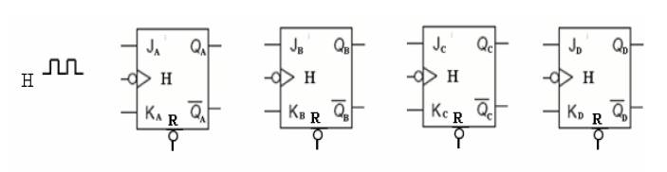

Q_{A}
Q_{B}
Q_{C}
Q_{D}
1
1
1
1
1
1
1
1
Init
إرغام ذاتــــــي
معادلة الإرغــــــــــــــام :

Slide 13
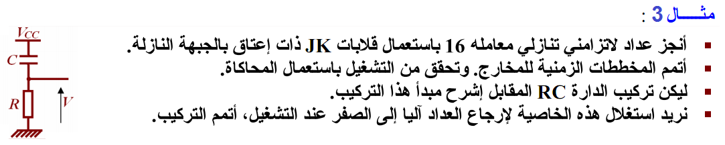


Slide 14
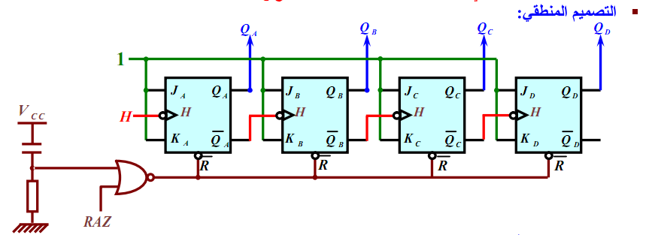
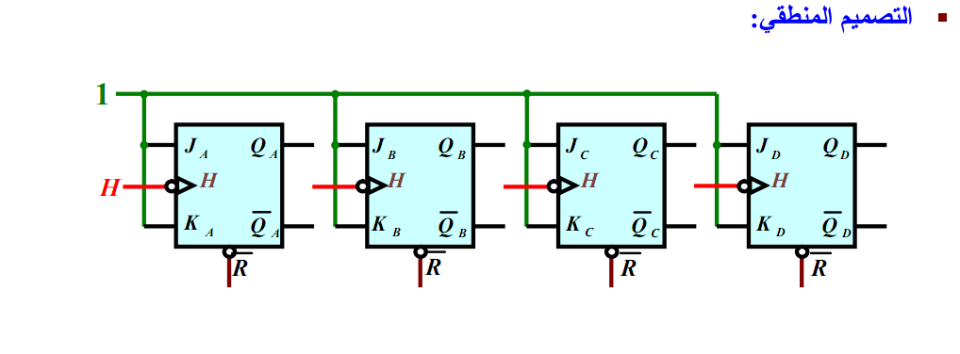

Slide 15
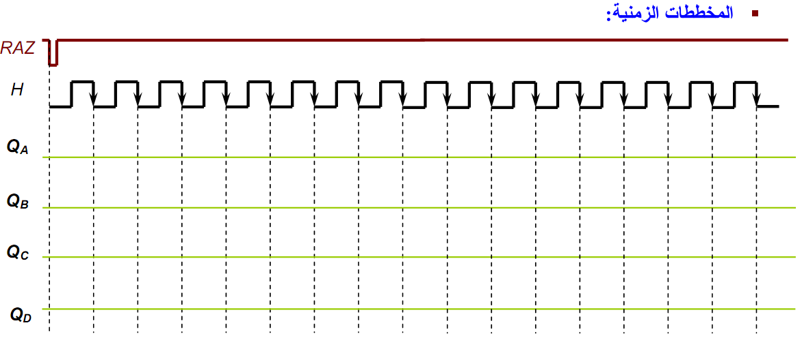
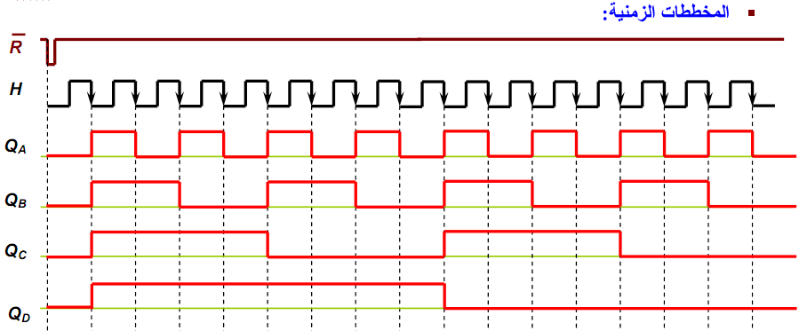

Slide 16
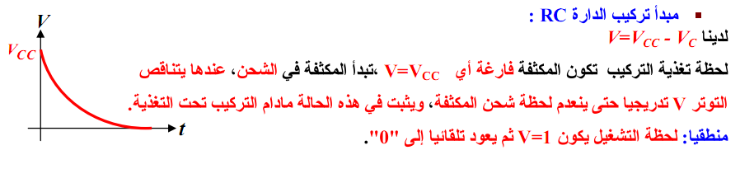

Slide 17
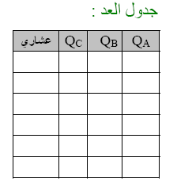
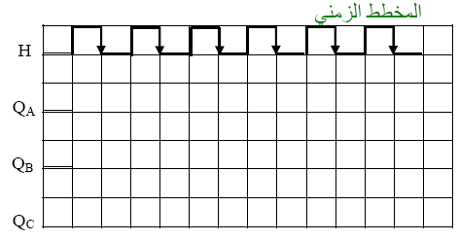
مثـــــال 4 : نريد انجاز عداد لا متزامن قوته 6 تنازلي باستعمال القلابات jk
( JK : تعمل بالجبهة النازلة )
- أكمل المخطط الزمني التالي وجدول العد :
5
1
0
1
4
1
0
0
3
0
1
1
2
0
1
0
1
0
0
1
0
0
0
0

Slide 18

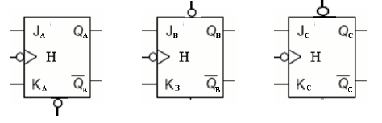
- أكمل ربط دارة العداد :
دارة العداد :
1
1
1
H
1
1
1
إرغام ذاتــــــي

Slide 19
مثـــــال5 : يعطي المخطط التالي لعداد لا متزامن تنازلي سيعته 14 :
أكتب معادلة N : نهاية العــد

Slide 20
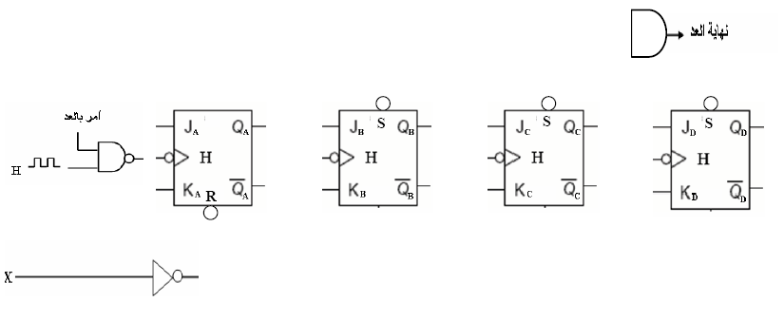
دارة العداد :
1
1
1
1
1
1
1
1
إرغام خارجــــي

Slide 21
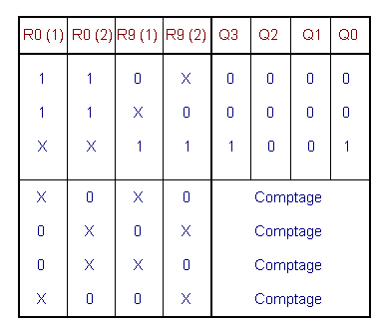
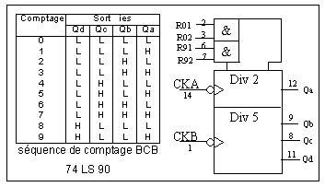
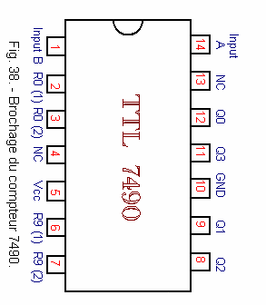
4 - العدادات بالـدرات المندمجــــة :
- الأقطاب و المكونـات و جدول التحكـــم :

Slide 22
التشغيـــــــــــل :
عداد ترديد 2
CKA : مدخل الساعة ، QA : مخرج العدد :
عداد ترديد 5
CKB : مدخل الساعة : QDQCQB : مخارج العد :
CKA : مدخل الساعة ، CKB مربوطة إلي QA ، مخارج العد QDQCQBQA :
عداد ترديد 10 ( عشاري :BCD )
CKB : مدخل الساعة ، CKA مربوطة إلي QD ، مخارج العد QAQDQCQB :
عداد ثنائي الخماسي ( Bi-quinaire )

Slide 23
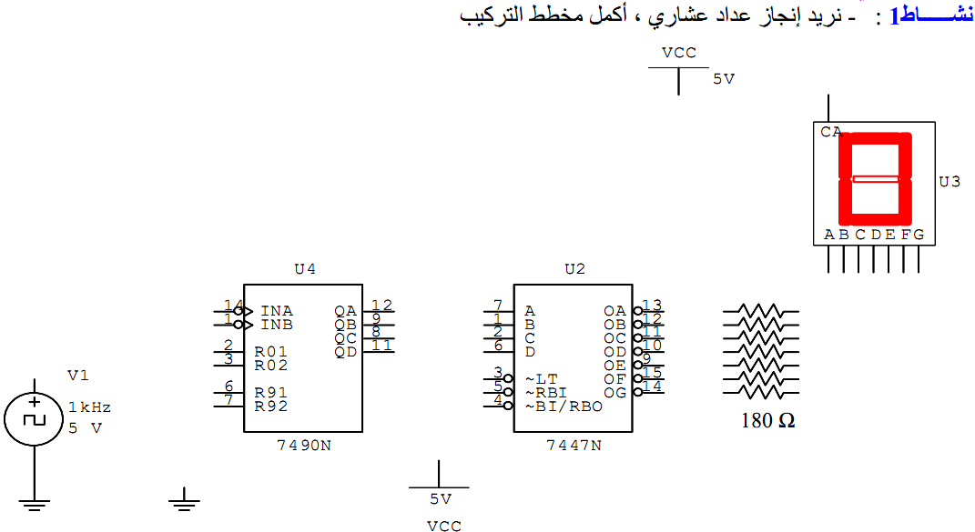

Slide 24
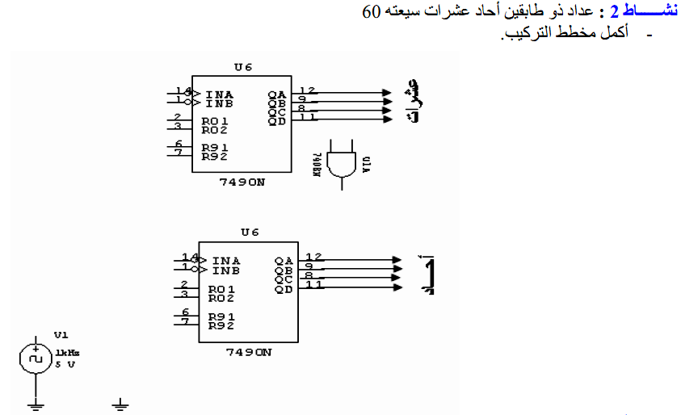

Slide 25
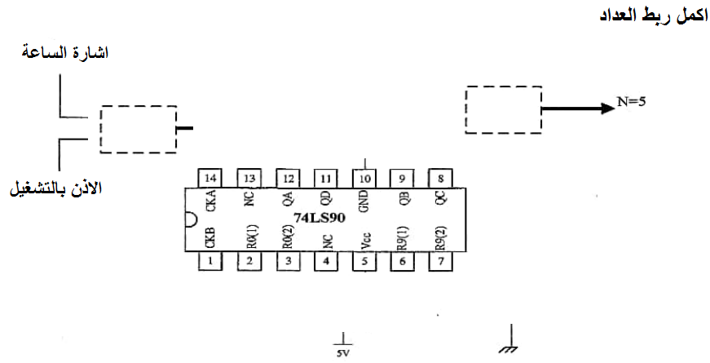

Slide 26
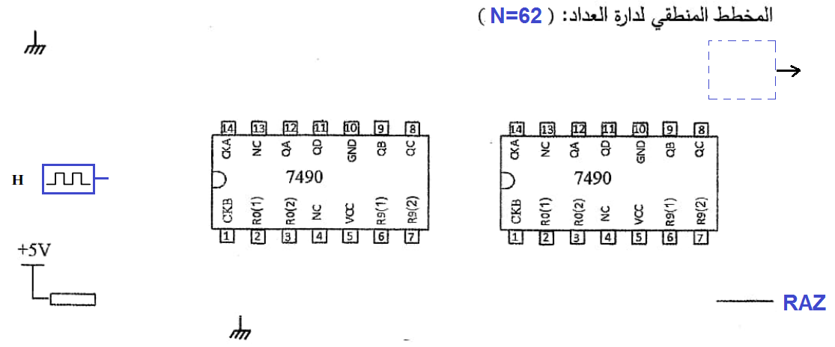

Slide 27
شكرا لإنتباهكم
انتهى

